Slide 1

備課、觀課與議課
~教師專業成長三部曲~
桃園市國教輔導團 國小國語文組
詹益鉅校長、鄔翠璊主任
蔡依倩老師、鍾孝昇老師

Slide 2


01
備課、觀課與議課
龍岡國小 詹益鉅校長

Slide 3
02
備課、觀課與議課
龍岡國小 鍾孝昇老師

Slide 4

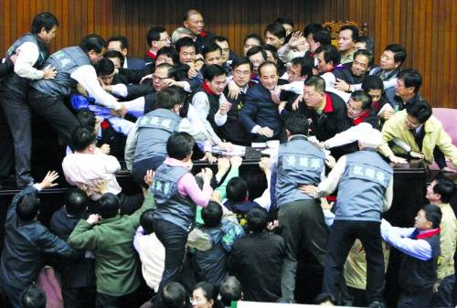
備課、觀課與議課
85%
WHAT MAKES US
DIFFERENT?
共備需要志同道合的夥伴

Slide 5
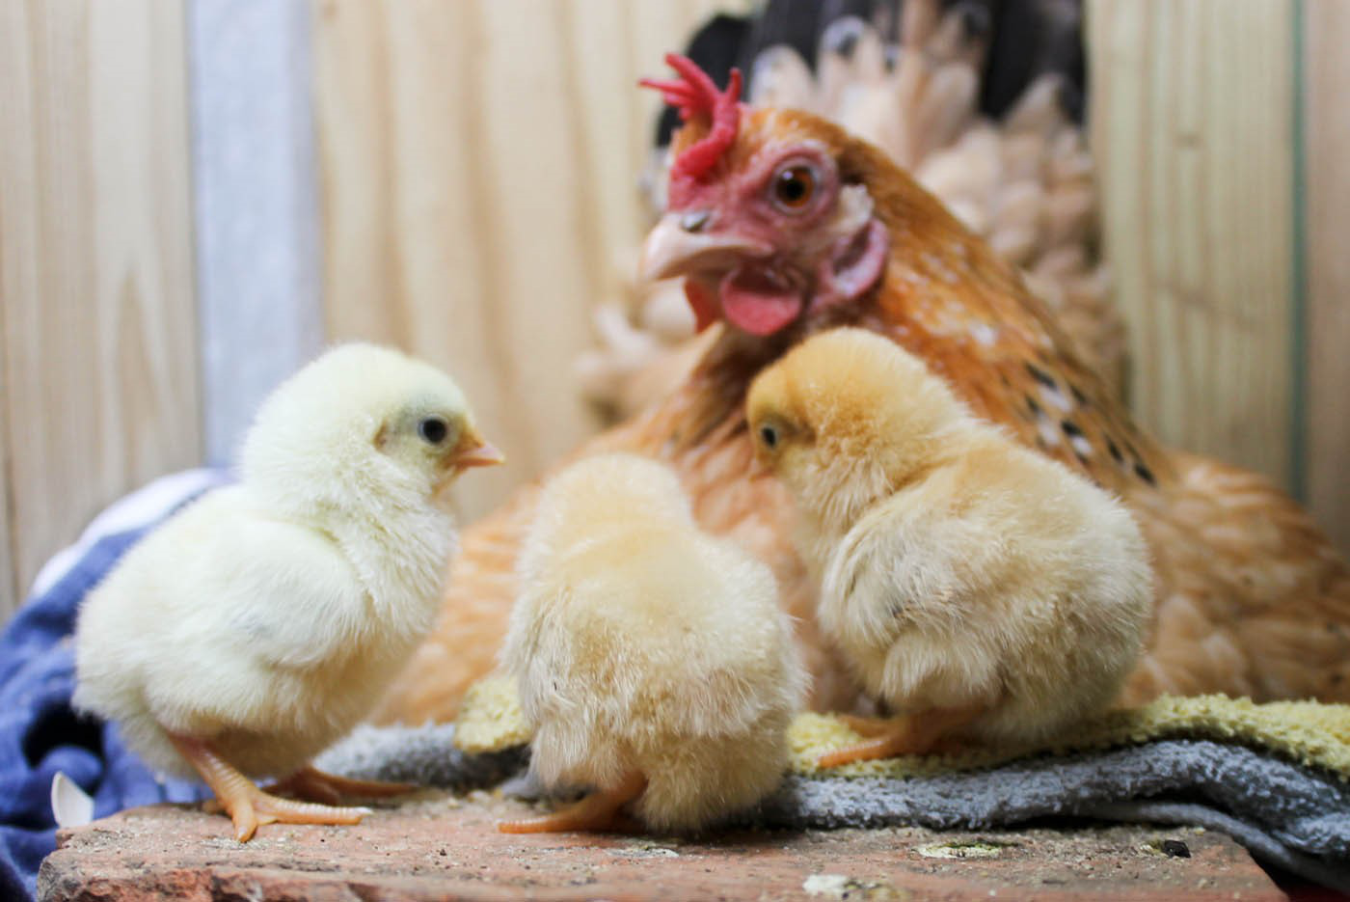
備課、觀課與議課
85%
WHAT MAKES US
DIFFERENT?
共備主題需與教育有關

Slide 6
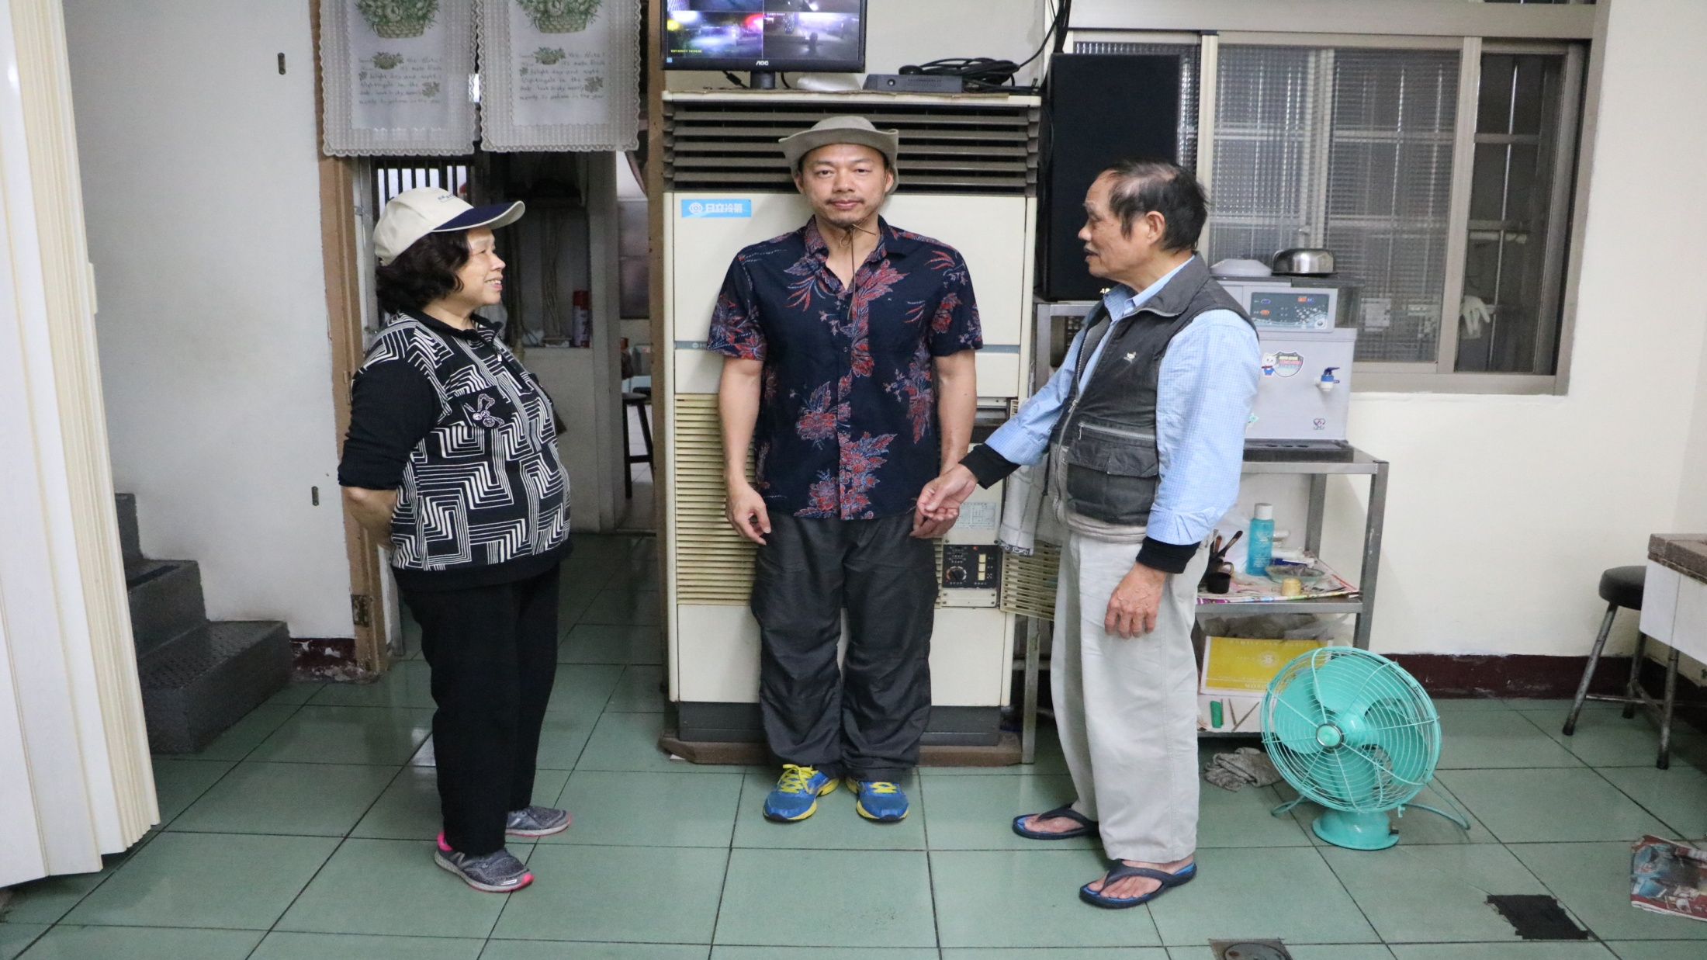
共備成員需要有教育專業

Slide 7
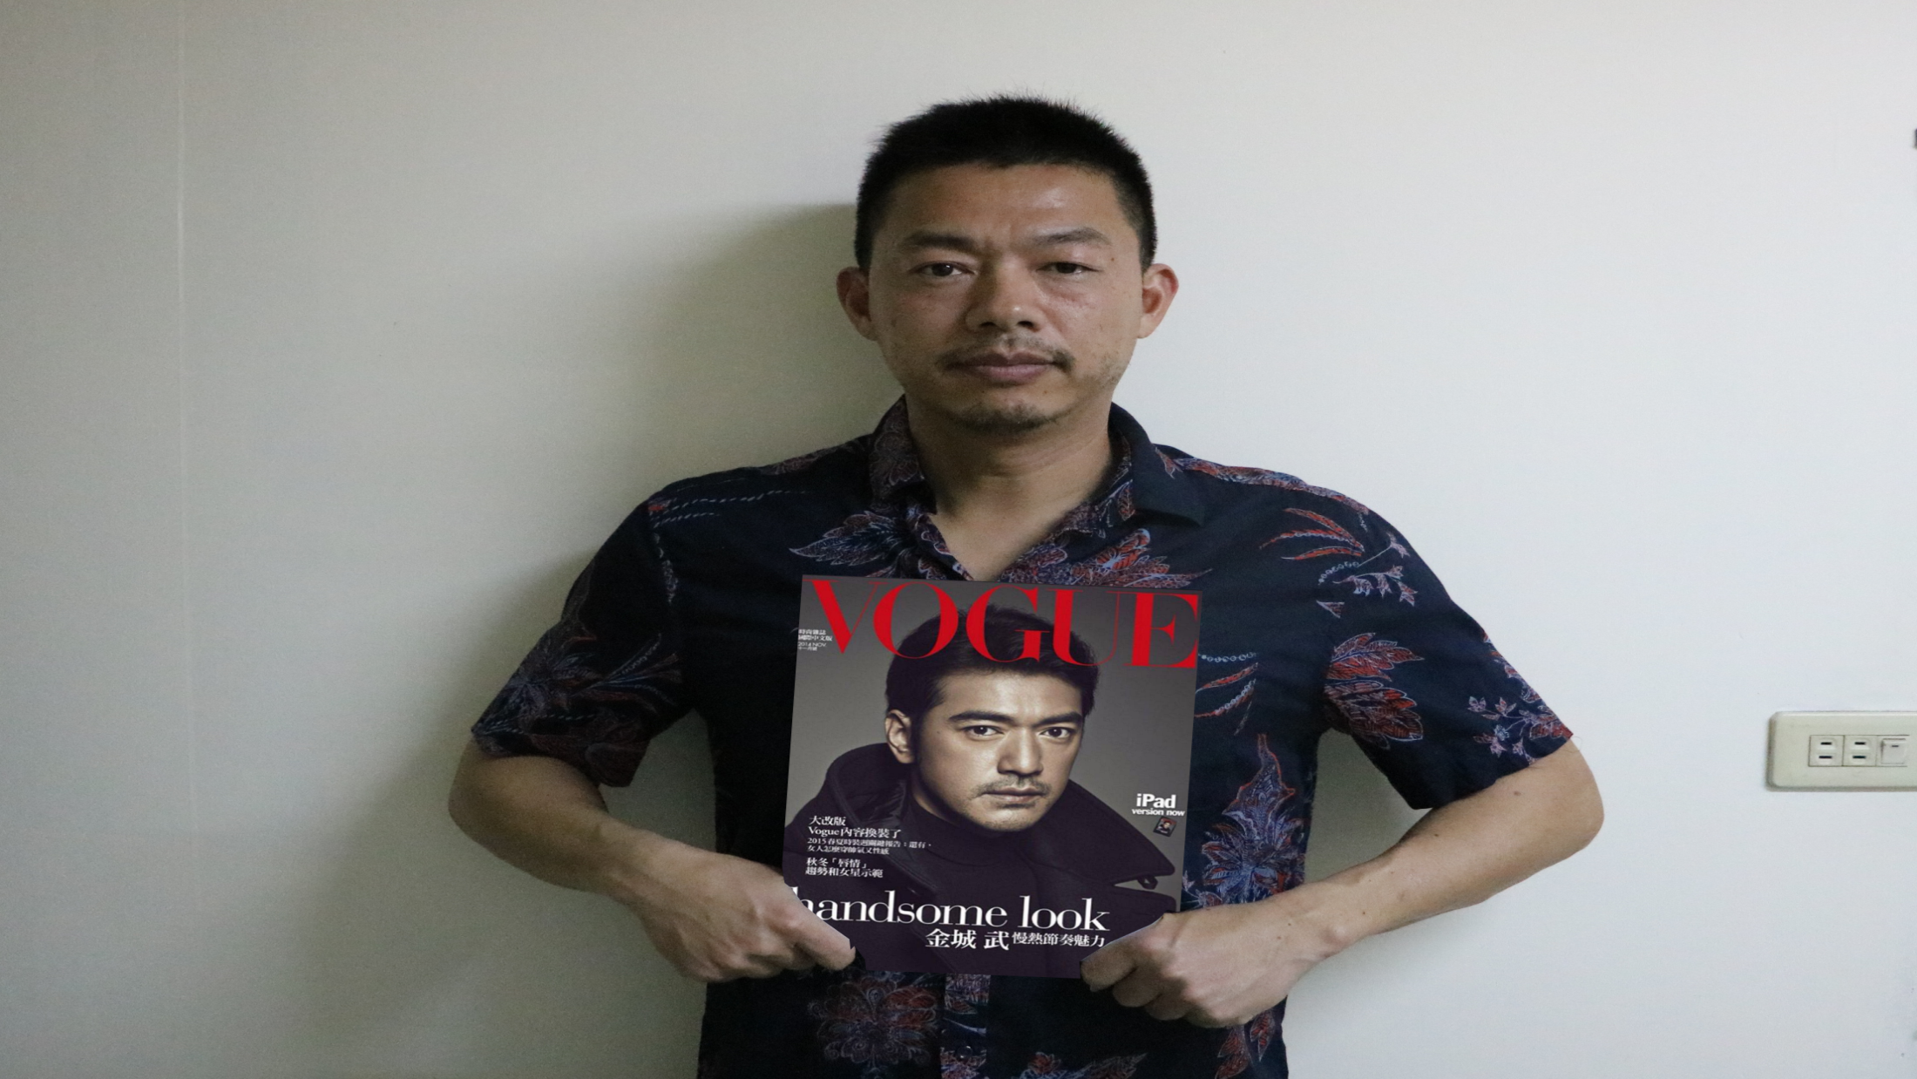
於是他幫我共備了一下…

Slide 8
備課、觀課與議課
李開復：新人工智慧發展，最大白領失業潮來襲，4種「師」首當其衝
金融最先，還有醫師、律師、教師。
85%
WHAT MAKES US
DIFFERENT?
如果你的專業只停留在照本宣科，
或是
跟著教師手冊依樣畫葫蘆
那麼所有人都可以取代你的工作
你準備好你的專業了嗎？

Slide 9
備課、觀課與議課
啟動改變(一)：教師專業發展
◎以協助教師專業發展為主要目的教師專業發展評鑑，自95學
年度開始迄今已十年，教育部研議自106學年度起，將轉型
為教師專業發展支持系統。
◎名稱雖異，但皆以發展教師專業為目的。教師專業發展支持
系統特別強調透過教學領導教師帶領校內教師學習社群，進
行備課、觀課、議課，帶動同儕教師專業成長。
◎備課、觀課、議課活動是發展教師專業，實踐課堂改變的核
心步驟。
85%
WHAT MAKES US
DIFFERENT?

Slide 10
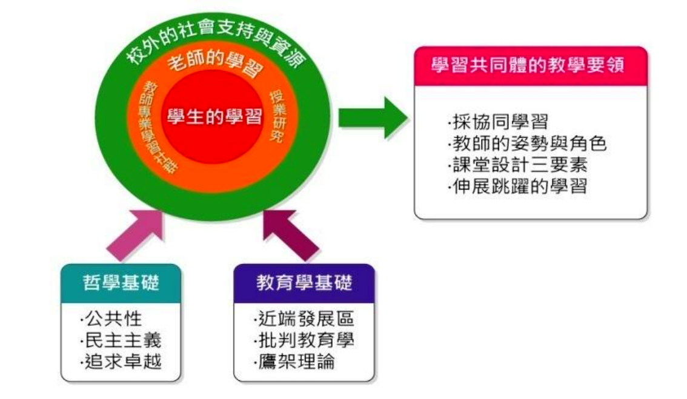
備課、觀課與議課
啟動改變(二)：學習共同體
老師的學習是支持學生學習的重要關鍵

Slide 11
備課、觀課與議課
教師專業成長三部曲
備課：
自備、
共備、
再自備
觀課：
入班觀察
議課：
觀察後會議
85%
WHAT MAKES US
DIFFERENT?
回饋分享與討論
確定觀察焦點
帶著工具觀察
(教學觀察表)
要敞開心胸導入來贏得信任；也要釐清教學觀察焦點與內涵。
宜展現人際互動的知能技巧；並要有一顆溫暖且願意助人的心。
要掌握教學專業及教室脈絡；也精熟教學觀察工具與技術。

Slide 12
03
共同備課
如果你想走得快，你要自己走；
如果你想走得遠，你要找個伴。

Slide 13
「教學指引都已經幫老師們做好文本分析，老師們就依指引來教學就夠了，為什麼還要再花力氣分析文本，建構教學重點？」
備課、觀課與議課
「給魚吃，不如教會釣魚」
要教會孩子釣魚，老師自己也要先會釣魚。
85%
WHAT MAKES US
DIFFERENT?
「教學生教材，不如教會學習」
直接面對教學的文本，下功夫解構後再從新建構
帶領著孩子邁向學習的歷程

Slide 14
備課、觀課與議課
二、「自己準備要教學的內容就好，為什麼還要花時
間一起討論？」
自備不完備，共備效果加倍
85%
WHAT MAKES US
DIFFERENT?
建構連貫性與一致性之教學品質

Slide 15

備課、觀課與議課
共備，備什麼?
1
備教材:學習目標、學習內容
85%
2
備學生:學生背景、能力、與學習特質
WHAT MAKES US
DIFFERENT?
備教法:達到學習目標的鷹架
3

Slide 16
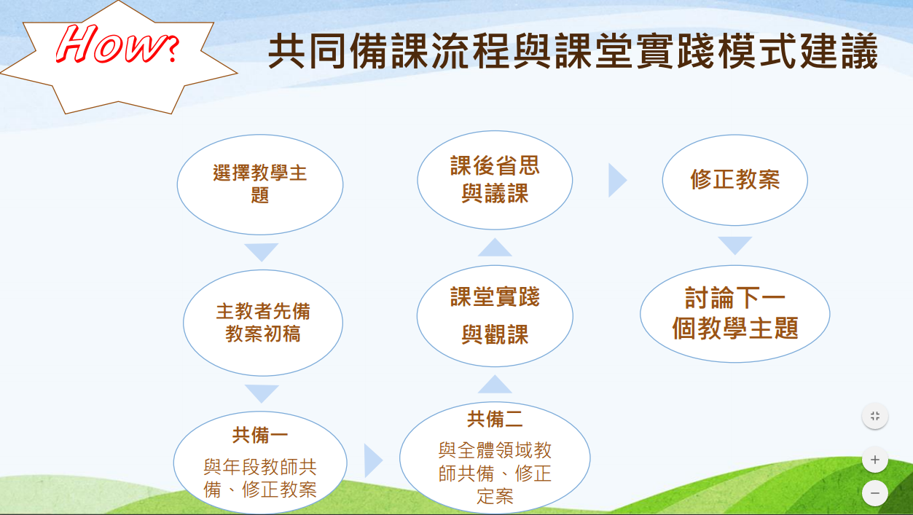
備課、觀課與議課
85%
WHAT MAKES US
DIFFERENT?

Slide 17
備課、觀課與議課
與年段教師共備
教材與學生、教法與學生、評量、教法
85%
WHAT MAKES US
DIFFERENT?
與領域教師共備
教材內容的討論、年段的銜接、評量、教法

Slide 18
備課、觀課與議課
走出教室外的天空更寬廣
國小國語科學思達共備教學社群
學思達
我有一個夢
均一教育平台
溫老師備課Party
85%
WHAT MAKES US
DIFFERENT?

Slide 19
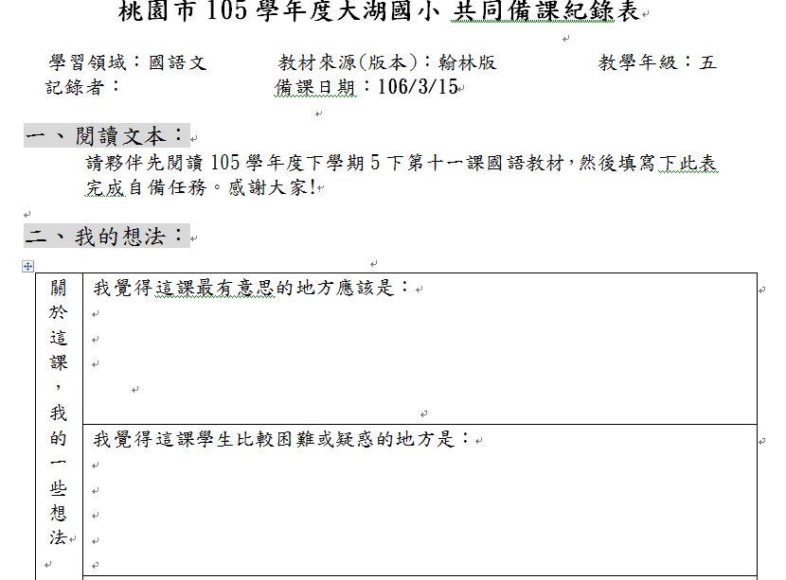
備課、觀課與議課
85%
亮點
WHAT MAKES US
DIFFERENT?
疑點、難點

Slide 20
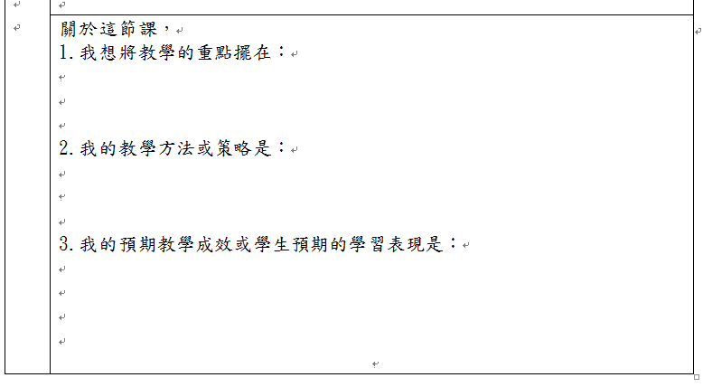
備課、觀課與議課
教學目標的選擇，一課一重點
是疑點、難點、還是亮點?
85%
達到教學目標的方法—搭鷹架
WHAT MAKES US
DIFFERENT?
教學目標的完成度

Slide 21
備課、觀課與議課
小組共備
步驟一：小組成員在組內分享疑點、難點、亮點
85%
步驟二：六人一組進行共備，討論教學目標、
策略方法、完成度的預期
WHAT MAKES US
DIFFERENT?
步驟三：各組分享

Slide 22
備課、觀課與議課
聽!流星的故事 劉丁財
我們住在三合院，晴朗的夜晚，吃過晚飯後，堂兄弟們喜歡圍聚在庭院裡，坐在三輪車上談天說地。小孩子沒有什麼正經事好談的，不過我們每一個人都很喜歡窮扯，誰會扯，就聽誰的。
二堂哥是個「蓋仙」，最擅長「隨機說故事」，而且他口若懸河，絕不會拖泥帶水，或接不下去，所以大部分的時間都是他在「主講」。我們也希望他能多講一些，因為他說的，我們認為都是真的，非常神奇，真不知道二堂哥怎麼懂得這麼多!
我對流星最原始的印象，就是二堂哥啟蒙的。有一天晚上，二堂哥正說到「海龜大睡三千年」時，弟弟驚呼出聲，指著天空說：「星星掉下來了!」大家往天空一看，一顆流星是真的畫著亮光，往東北角墜落，馬上不見了。正當大家紛紛猜測時，二堂哥卻以一種令人難以抗拒的聲音說：「我講給你們聽。」
85%
WHAT MAKES US
DIFFERENT?

Slide 23
備課、觀課與議課
聽!流星的故事 劉丁財
「古時候的賢人死了以後，變成神，升到天上，各就各位。現在我們看到的星星，就是一個個不一樣的神。你們不要懷疑，很多廟裡拜的神，是從前的賢人，像關公、孔子、文天祥、媽祖……。我再告訴你們，李白就是『太白金星』降世的……。」
「星星為什麼會掉下來?」小堂弟忍不住，趕緊抓了空檔發問。
「你們不要緊張，剛才那顆星星掉向東北方，表示東北方將有一位賢人要誕生了，以後這個人會很有作為。」
「如果天上的星星全部都掉下來呢?」
85%
WHAT MAKES US
DIFFERENT?

Slide 24
備課、觀課與議課
聽!流星的故事 劉丁財
「不會!天庭有一個制度，不可以全部跑下來。何況由星星化成的人死後，仍然會變成星星回到天上的。」
每個小孩都相信二堂哥說的：流星是天上的星星降臨凡間的一個過程。
當然，二堂哥的說法在我們上到有關流星的課程時，就被推翻了。不過，我還是很懷念二堂哥說「流星故事」的那個夜晚。
85%
WHAT MAKES US
DIFFERENT?

Slide 25
04
觀課
楊明國小 鄔翠璊主任

Slide 26
備課、觀課與議課
公開觀課事前準備
提供單元學習活動設計、上課教材、學生
座位表、學習單與觀課表。
二.召開觀課前會議（說課） ：
  讓觀課者瞭解學習目標、教學流程、班級特性分析、教學所關切的焦點等。
  觀課組別分配（每組學生的學習至少一位教師觀課），並說明觀課重點及觀課倫理。
85%
WHAT MAKES US
DIFFERENT?

Slide 27
備課、觀課與議課
公開觀課事前準備
三.課堂的攝錄影
  準備錄影和攝影器材，課前於教室前方架設錄影機，以攝錄學生學情形習為主，若能同時攝錄教師教學，則採多機運作，如此可蒐集更多議課所需資料。
  學生小組共學時，要拍攝各組學生學習情形，方便議課時討論。
  錄影前，先測試攝錄器材及錄音效果。
85%
WHAT MAKES US
DIFFERENT?

Slide 28
備課、觀課與議課
觀課老師的安排
觀課的目的決定觀課老師的安排
一般觀課教師的安排依序為：
授課班級其他任課教師→同領域教師→授課學校其他教師→他校老師。
三.授課班級其他任課教師觀課的考量
  教師較瞭解學生。
  從多元智能的觀點，可以從學生不同學科上課的表現，發現學生之優勢智慧，進而順勢引導。
  易於為學生進行學習策略指導和生涯發展規劃。
85%
WHAT MAKES US
DIFFERENT?

Slide 29
備課、觀課與議課
觀課老師的安排
同領域教師觀課的考量
  1.同領域教師共同備課的單元教學設計，可透過觀看一位教
  師的教學實踐，瞭解教學設計的妥適性。
  2.同領域教師可較為深入地捕捉到學生學科學習的細緻訊息。
  3.同領域教師的觀課，能針對學科教學提供引導學生學習的
  意見，有利於有心精進領域教材教法的教師。
每一組至少要有一位老師觀察。
85%
WHAT MAKES US
DIFFERENT?

Slide 30
備課、觀課與議課
觀課要觀什麼?
觀課時，關注學生的學習。
  留意學生的學習是否發生、如何發生？
  學生學習的困難在哪裡？如何解決的？
  學生學習表現的行為？
觀課時不對教師教學作評價，而是觀察學生學習表現。
三.不對教學者提出建言，而是觀摩後自己學到了甚麼。
85%
WHAT MAKES US
DIFFERENT?

Slide 31
備課、觀課與議課
觀課重點
觀察的面向：觀察學生學習表現的參考面向，如全班學習氣氛、學生學習歷程、學生學習結果，可參考公開觀課表，並記錄具體事實(註明學生座號)。
觀察方式：從學生發言內涵(請和教材做串聯)、發言次數、語言流動、肢體語言、聲音大小等關注學生是否學習，是否思考。
同校同領域老師也可關注教材教法，了解共同備課的成效。
除了負責觀課教師外，其餘參加的教師請在外圍觀課，勿進入教學區。
觀課記錄表
85%
WHAT MAKES US
DIFFERENT?

Slide 32
備課、觀課與議課
觀課倫理
每位老師以觀察一組學生為原則。
不涉入學生學習。
注意觀課動線，不影響授課教師的教學。
不與學生互動。
不交談或打手機，若有必要，離開教室交談或通電話。
將手機關機或設定成靜音。
拍照或攝影時，不開閃光燈，並設定成靜音。
拍照或攝影需事先徵得同意，並以不影響學生學習為原則。
85%
WHAT MAKES US
DIFFERENT?

Slide 33
備課、觀課與議課
被觀課的心理障礙
提到觀課，第一個反應是不要!!
看別人上課吧!拜託!
85%
觀課目的：
1.是有效改進課堂的研究方法
2.是教學同儕在教學活動中針對現象觀察、
對話討論，以進行觀念、行為、效果的整體研究。
3.不是教學觀摩者對於「試教者」的「教法」指導批評
WHAT MAKES US
DIFFERENT?

Slide 34
備課、觀課與議課
教學觀察前：確定您要觀察什麼?
■ 辨識教師對於教學的關注
■ 將教師的關注轉換成可觀察的行為
85%
WHAT MAKES US
DIFFERENT?
教學觀察包含哪些重要元素？
資料來源：桃園市國教輔導團語文領域(國小組)

Slide 35
備課、觀課與議課
教學觀察前：確定您要觀察什麼?
教學者： 校名：____________________任教班級： 年 班 (人數)
教材來源： 課程名稱： 。
教學內涵：□聽 □說 □讀 □寫 □作 □其他
觀察日期： 觀察時間： 至 。
85%
教學觀察包含：
WHAT MAKES US
DIFFERENT?
A課程設計與教學
B班級經營與輔導
C學習者表現

Slide 36
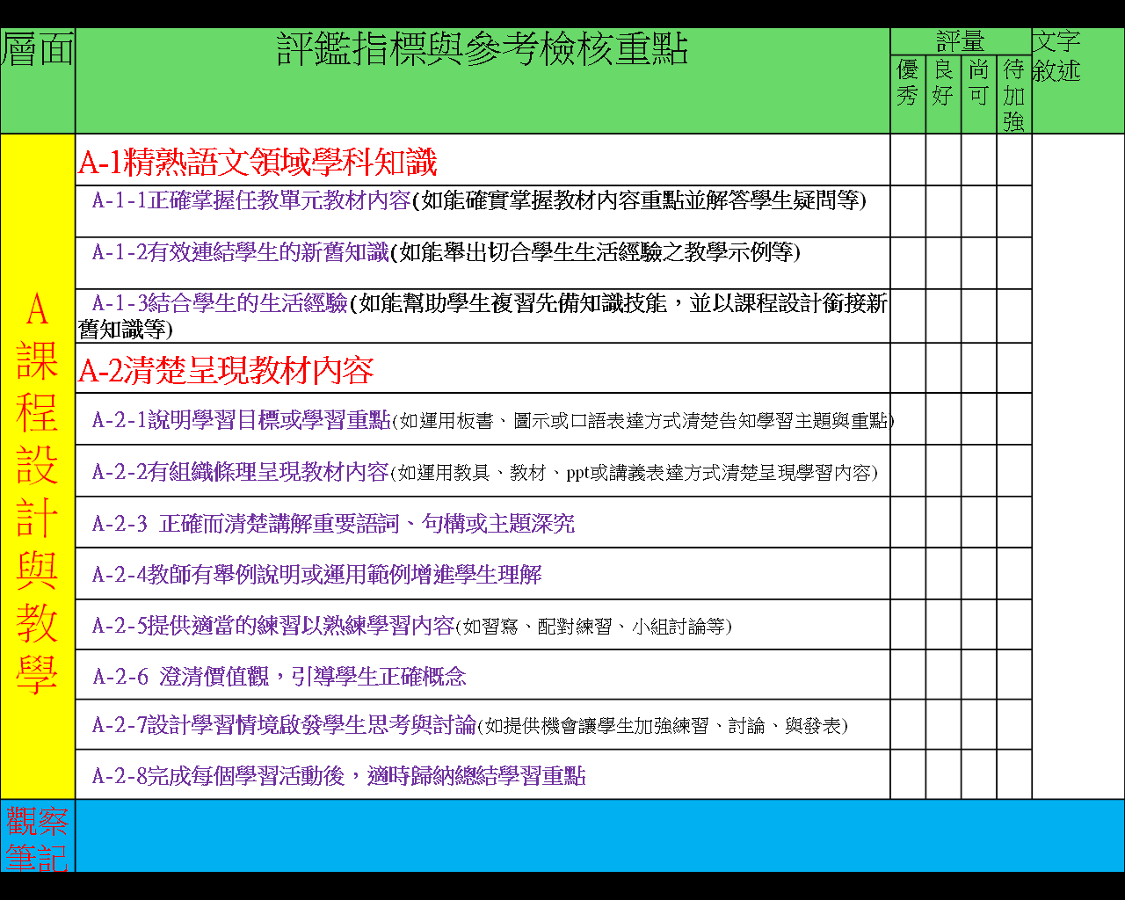
備課、觀課與議課
85%
WHAT MAKES US
DIFFERENT?

Slide 37
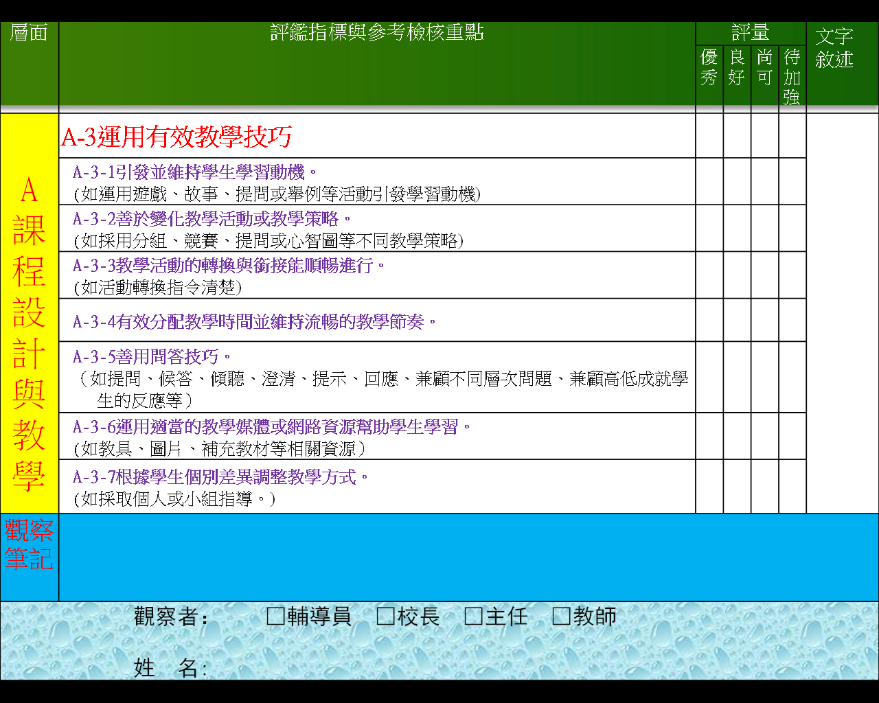
備課、觀課與議課
85%
WHAT MAKES US
DIFFERENT?

Slide 38
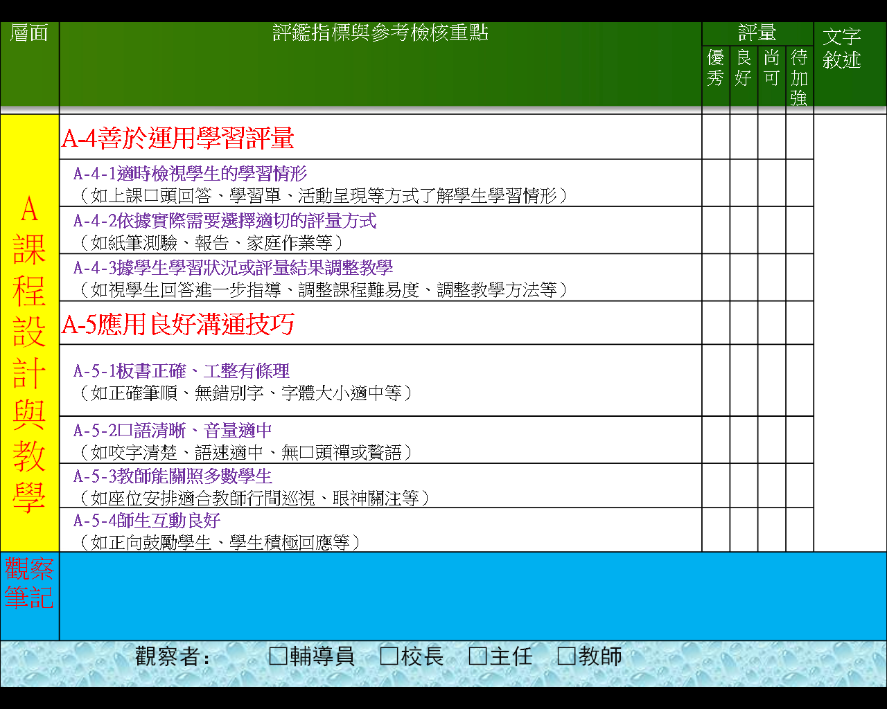
備課、觀課與議課
85%
WHAT MAKES US
DIFFERENT?

Slide 39
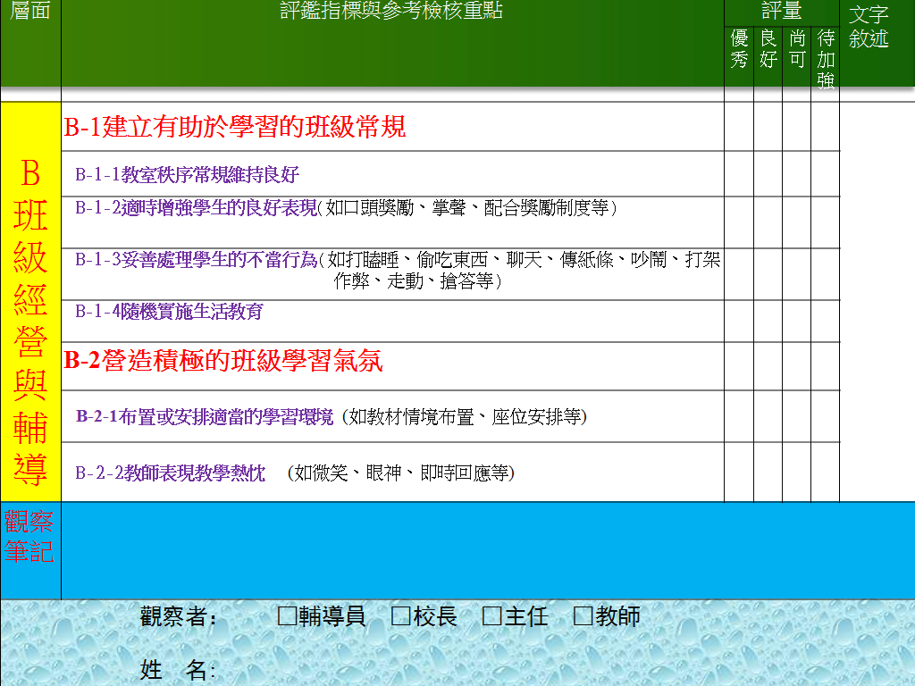
備課、觀課與議課
85%
WHAT MAKES US
DIFFERENT?

Slide 40
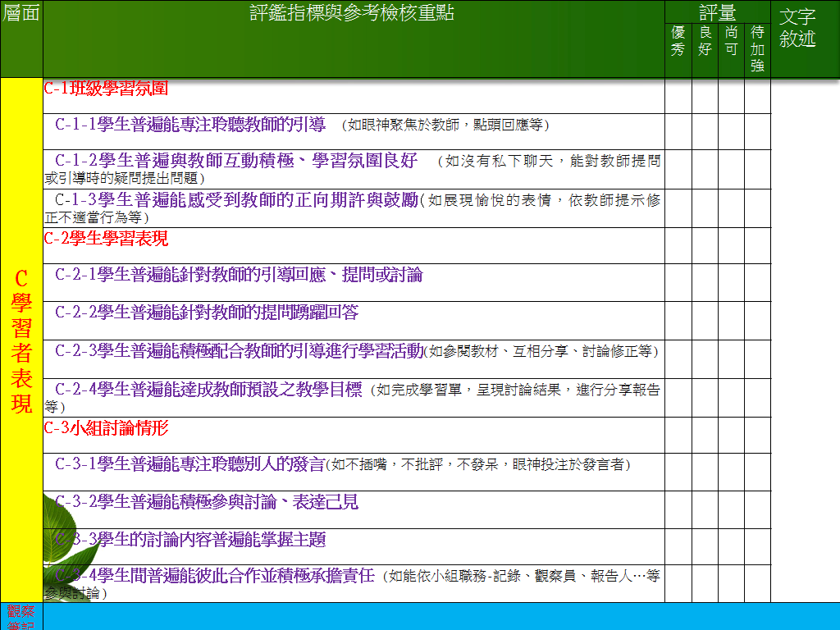
備課、觀課與議課
85%
WHAT MAKES US
DIFFERENT?

Slide 41
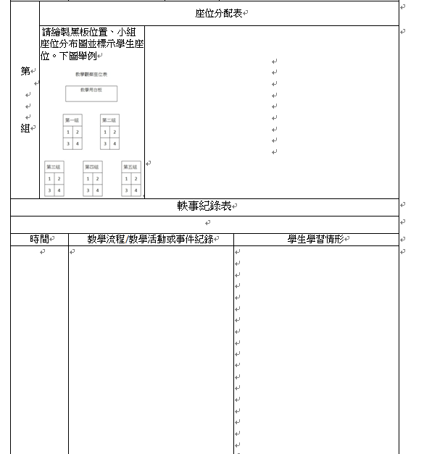
軼事紀錄表
備課、觀課與議課
85%
WHAT MAKES US
DIFFERENT?

Slide 42
04
說課
楊明國小 鄔翠璊主任

Slide 43
備課、觀課與議課
說課 - 說等一下要上課的種種細項
本課的課程脈絡
(引起動機、教學步驟、教學內容、教學時間、希望學生學習反應、運用策略)
希望觀察者觀察到的面向
(老師觀察及記錄的範圍)
希望學生能學習到的重點
(簡述學生的狀態)
85%
WHAT MAKES US
DIFFERENT?
說課的目的是讓教學者能再複習一下所準備的教材，也讓觀課者知道這一節課的教學重點。

Slide 44
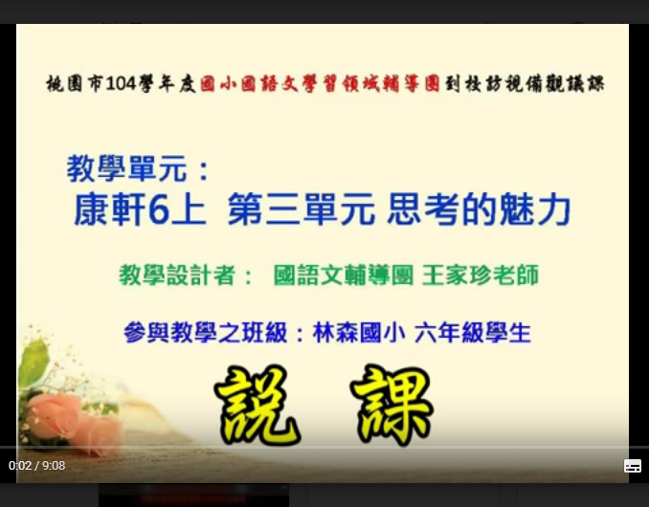
備課、觀課與議課
王家珍老師「提問技巧」
說課影片分享
85%
WHAT MAKES US
DIFFERENT?

Slide 45
06
議課
楊明國小 鄔翠璊主任

Slide 46
備課、觀課與議課
共同議課流程
主席開場
教學者分享：說明教學設計理念和授課心得
各組觀課者分享：
  以學生學習具體事實表現為主
  從單元學習目標了解和討論學生學習成功或困惑之處
  教學者所關切的觀察焦點(觀課前會議中已說明)
  分享從觀課中學習到什麼
85%
WHAT MAKES US
DIFFERENT?

Slide 47
備課、觀課與議課
共同議課流程
其他觀課者心得分享、提問與對話
主席串聯發言者之對話，引發多樣思考，不做結論。
必要時可請教學者回應
專家學者提供諮詢意見
85%
WHAT MAKES US
DIFFERENT?

Slide 48
備課、觀課與議課
共同議課
三要原則
  1.根據學習目標，討論學生學習成功和困惑之處。
  2.分析觀課時所蒐集的資料，進行討論學生學習表現，討論時，要和教材結合。
  3.分享自己從觀課中學到什麼。
三不原則
  1.不評論老師。
  2.主席不做結論。
  3.不針對特殊生批判或指責。
錄影和紀錄:議課的討論過程要做錄影和紀錄，提供反思實踐之參考。
85%
WHAT MAKES US
DIFFERENT?

Slide 49
備課、觀課與議課
二次議課
觀課時，關注學生的學習。
  留意學生的學習是否發生、如何發生？
  學生學習的困難在哪裡？如何解決的？
  學生學習表現的行為？
觀課時不對教師教學作評價，而是觀察學生學習表現。
三.不對教學者提出建言，而是觀摩後自己學到了甚麼。
85%
WHAT MAKES US
DIFFERENT?

Slide 50
備課、觀課與議課
二次議課
共同議課後，若有需要，可回到教師學習共同體，進行第二階段議課。
針對課堂實際案例，進行教材教法討論，檢討共同備課的成效，並提出改進策略，修正教學設計。
85%
WHAT MAKES US
DIFFERENT?

Slide 51
備課、觀課與議課
議課技巧
1.態度誠懇，提問委婉，方式巧妙
2.不抽象空談，只說觀察到的事例、真實感受和具體事實本身
3.置身其中，積極思考，『假如我來教，我該怎麼處理?』
85%
其實，備課觀課議課是
1.展現專業
2.精進教學
3.夥伴關係的體現
WHAT MAKES US
DIFFERENT?

Slide 52
07
議課實作
楊明國小 鄔翠璊主任

Slide 53
備課、觀課與議課
議課省思
※你在學生學習過程中看到哪些目標的達成?觀察到哪些有效
教學?
※你在學生學習的過程中覺得哪些學習目標還需要再搭教學鷹
架?提供個人的教學經驗或可行的教學策略。
※你是否在學生學習過程中覺得有哪些目標未落實達成?
※觀課後你覺得這個班級學生還有哪些語文學習能力待加強?
85%
WHAT MAKES US
DIFFERENT?

Slide 54
08
綜合座談
桃園市國教輔導團
國小國語文組 到校輔導

Slide 55
感謝您的參與
Thanks for your active participation

